Slide 1


Analyse thématique
Atelier de la Chaire Recherche-Action en Innovation Pédagogique
Centre d'Expérimentation Pédagogique, Institut Villebon – Georges Charpak
Préparé par Lindsey Paek & animé par XXX
xx/xx/2025

Slide 2
Objectif
Vous familiariser avec l’analyse thématique
À l’issue de l’atelier, vous aurez acquis une compréhension des premières étapes de l’analyse thématique
Plan de l'atelier :
  Étape 0 : introduction à l'analyse thématique
  Étape 1 : familiarisation avec vos données
  Étape 2 : codage initial
  Étape 3 : regroupement des codes en thèmes
  Étape 4 : affinement et définition des thèmes

Slide 3
Introduction à l'analyse thématique
Une méthode qualitative utilisée pour identifier des motifs (thèmes) au sein des données qualitatives (ex., transcriptions d'entretiens)
  Elle consiste à organiser les données en catégories et à interpréter les significations sous-jacentes
Elle offre une approche systématique pour organiser et interpréter les données
Elle peut être utilisé seule comme méthode d'analyse, mais elle peut être utilisé en parallèle avec une autre méthode ou une autre approche

Slide 4
Pourquoi utiliser l'analyse thématique ?
Flexible : peut être appliqué à différents types de données qualitatives
  Peut être inductive, déductive, réflexive, et hybride (cf. "Types d'analyse thématique")
Largement utilisé dans la recherche qualitative, en particulier en sciences de l'éducation
Non technique : plus facile à apprendre et à appliquer = idéal pour les chercheurs débutant dans les méthodes qualitatives

Slide 5


Terminologie de l'analyse thématique
Thème
Sous-thème
(si besoin)
Code
Catégorie
Définition
Modèle plus spécifique qui émerge des données, représentant un ensemble de significations liées aux questions de recherche
Unité la plus spécifique d'analyse ; label donné à une portion de donnée qui représente une idée
Regroupement large qui englobe plusieurs thèmes
Aspect plus spécifique ou détaillé à l'intérieur d'un thème
Exemple
Barrières à l'apprentissage ;
Engagement dans l'apprentissage en ligne, etc.
Manque d'interaction ; difficulté à rester concentré
Expérience étudiante
Problèmes d'engagement

Slide 6

Six étapes de l'analyse thématique
1. Familiarisation avec les données
2. Génération des codes initiaux
3. Recherche de thèmes
Prendre des notes initiales sur les idées récurrentes / les observations​​
Identifier et souligner les segments pertinents pour vos questions de recherche
Créer des codes initiaux (étiquettes) capturant l’essence de ces segments
Regrouper les codes similaires pour former des thèmes ou sous-thèmes potentiels
Rechercher des motifs qui répondent à vos questions de recherche ou aux enjeux clés
Lire plusieurs fois vos données
5. Définition et nomination des thèmes
4. Révision des thèmes
6. Rédaction du rapport
Définir clairement chaque thème
Nommer vos thèmes de manière concise pour refléter leur contenu
Rédiger un récit qui relie les thèmes entre eux, illustrant leur lien avec les questions de recherche
Utiliser des citations des données pour étayer votre analyse
Affinez les thèmes en vérifiant s’ils représentent fidèlement les données
Vérifier que chaque thème est directement lié à vos questions de recherche

Slide 7
Analyse intra-cas vs. Inter-cas
 | Analyse intra-cas | Analyse inter-cas
Définition | Analyser les données au sein de chaque cas individuel (ex., chaque entretien) | Comparer les thèmes à travers différents cas (ex., à travers plusieurs entretiens)
Quand utiliser | Lorsqu'on se concentre sur les aspects uniques de l'expérience ou du contexte de chaque participant | Lorsqu'on identifie des motifs et des thèmes communs à travers plusieurs cas / des similarités et des différences entre les cas
Pourquoi utiliser | Aide à capturer la richesse et la profondeur des expériences individuelles | Offre une perspective plus large en examinant les tendances et les variations à travers différents participants
Souvent, nous faisons les deux dans l'analyse thématique :
Tout d'abord, comprendre pleinement chaque cas en profondeur grâce à l'analyse intra-cas.
Ensuite, comparer ces compréhensions approfondies entre les cas pour identifier des motifs communs ou des différences.

Slide 8
Étape 1 - Se familiariser avec ses données
Objectif : Avant de commencer toute analyse, il est essentiel de vous immerger dans vos données
Instructions :
Lisez vos transcriptions au moins deux fois pour avoir une idée générale du contenu
Pendant votre lecture, prenez des notes sur toutes les impressions initiales ou les motifs que vous remarquez (phrases répétées, idées, sujets etc.)
Ne codez pas encore, concentrez-vous uniquement sur la familiarisation avec les données

Slide 9
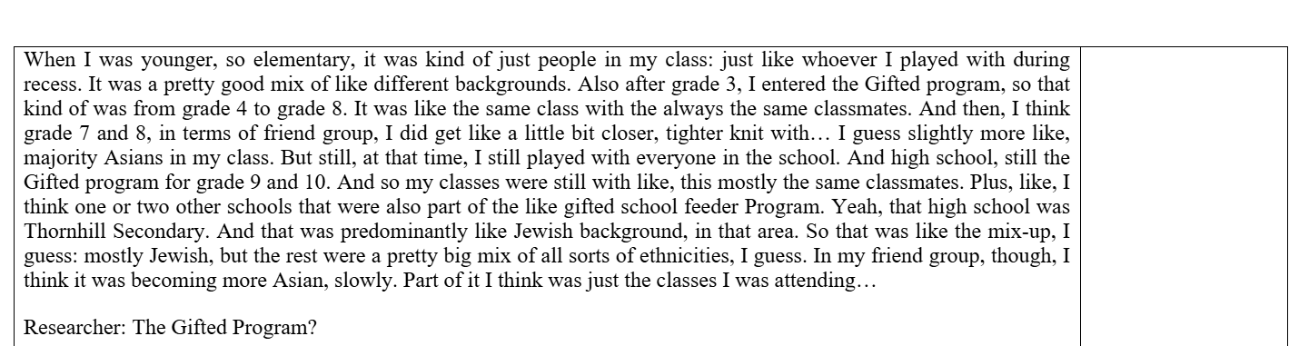
Préparation pour l'Étape 2 – Codage initial
Ouvrez votre ou vos transcriptions dans Microsoft Word (ou Excel).
Créez un tableau avec deux colonnes. Placez la transcription dans la colonne de gauche.
Mettez en gras les questions posées. Elles peuvent nous aider à générer des thèmes.
La colonne de droite est vide. C'est ici que nous commencerons le codage ! Par exemple :

Slide 10
Étape 2 - Codage Initial
Objectif : Organiser vos données en identifiant les segments pertinents et en leur attribuant des codes initiaux
Instructions :
Surlignez les sections pertinentes de vos données
Attribuez des codes (étiquettes courtes) à chaque segment. Ces codes doivent saisir l’essence des données.

Slide 11
Exemple
Cf., "Exemple_Codage initial"

Slide 12
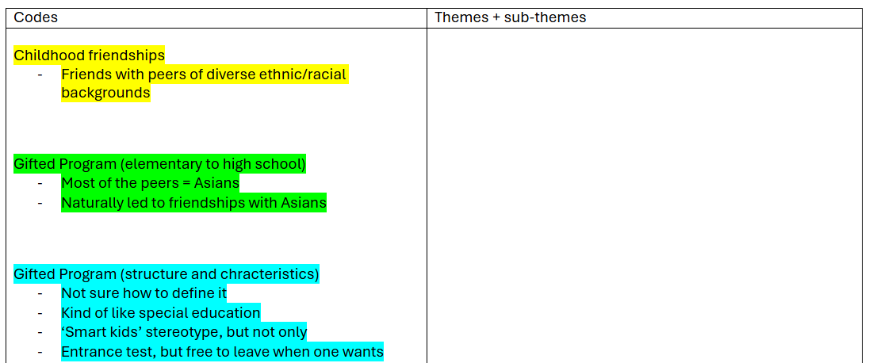
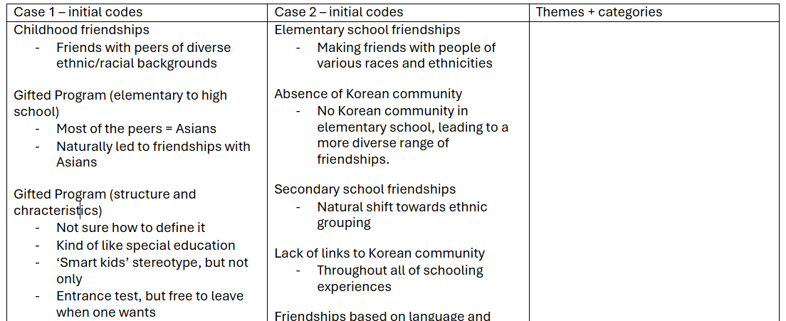
Préparation pour l'Étape 3 – Développement des thèmes
Créez un nouveau document / onglet dans Microsoft Word/Excel
Créez un tableau avec deux + colonnes. Placez les codes initiaux dans la colonne de gauche.
La colonne de droite est vide. C'est ici que nous identifierons les thèmes ! Par exemple :
Intra-case
Inter-case

Slide 13
Étape 3 - Regroupement des Codes en Thèmes
Objectif : Regrouper vos codes en thèmes qui représentent des schémas plus larges dans vos données
Instructions :
Passez en revue vos codes et commencez à regrouper les codes similaires ensemble
Réfléchissez à la manière dont ces groupes forment des thèmes plus larges qui répondent à votre question de recherche

Slide 14
Exemple
Cf., "Exemple_Regroupement des codes en thèmes"

Slide 15
Étape 4 - Affiner et définir les thèmes
Objectif : Affiner vos thèmes pour garantir qu'ils reflètent avec précision vos données
Instructions :
Examinez vos thèmes et affinez-les
Sont-ils suffisamment larges pour couvrir plusieurs codes, mais pas trop vagues ?
Les thèmes sont-ils distincts et clairement définis ?
Les thèmes se chevauchent-ils ? Peuvent-ils être fusionnés ?
Les sous-thèmes sont-ils nécessaires ?
Les codes ont-ils du sens sous les thèmes auxquels ils ont été attribués ?
Définissez chaque thème clairement en une phrase​
Assurez-vous que chaque définition répond à votre question de recherche
Notes:
Are they broad enough to cover multiple codes but not too vague?
Are the themes distinct and clearly defined?
Are any themes overlapping? Can they be merged?
Are the sub-themes necessary?
Do the codes make sense under the themes they’ve grouped them under?

Slide 16
Questions finales et conclusion
Comment vous sentez-vous à l'idée d'appliquer l'analyse thématique à vos propres données à l'avenir ?
Des questions finales sur les étapes ou les méthodes utilisées dans l'analyse thématique ?

Slide 17


Le reste ?
1. Familiarisation avec les données
2. Génération des codes initiaux
3. Recherche de thèmes
4. Révision des thèmes
5. Définition et nomination des thèmes
6. Rédaction du rapport
Vérifier que chaque thème est directement lié à vos questions de recherche
Nommer vos thèmes de manière concise pour refléter leur contenu
Rédiger un récit qui relie les thèmes entre eux, illustrant leur lien avec les questions de recherche
Définir clairement chaque thème
Utiliser des citations des données pour étayer votre analyse
+ Vérification croisée de l'analyse (recommandée)

Slide 18
Ressources take-home
Textes à lire (pour rappel, si besoin)
  Using Thematic Analysis in Psychology by Braun & Clarke (2006) - sur laquelle cette présentation est centrée !
  Doing a Thematic Analysis: A Practical, Step-by-Step Guide for Learning and Teaching Scholars by Maguire & Delahunt (2017) - une lecture plus rapide et pratique, qui complète l'article fondateur de Braun & Clarke (2006)
Analysis thématique – six étapes
Mini antisèches
  Six étapes de l'analyse thématique
  Do's & Don'ts de l'analyse thématique
Exemples de publications utilisant l'analyse thématique (publications variées, selon les sujets / les méthodologies des équipes participantes ; voir : "Exemple-publication_xxx")

Slide 19
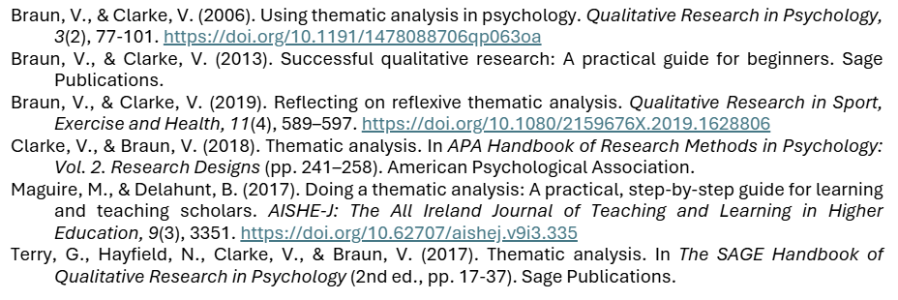
Bibliographie

